Slide 1
电子产品装配技术

Slide 2
知识目标：
项目6 便携式监护仪的组装
了解自动焊接设备和印刷电路板自动焊接工艺
掌握压接工艺和绕接工艺
掌握电子产品整机装配的流程
了解电子产品整机测试和调整的方法

Slide 3
项目6 便携式监护仪的组装
教学重点：
整机装配工艺流程
自动焊接工艺
连接线加工工艺
教学难点：
自动焊接设备与工艺要求
电子产品整机调试

Slide 4

项目6 便携式监护仪的组装
项目导入
知识链接
项目实施
项目评价
项目总结

Slide 5
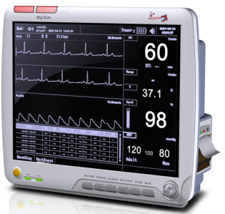
项目导入
便携式监护仪
电子产品组装是将各种电子元器件、机电零、部件、整件，按照设计文件和工艺文件的要求，安装在规定的位置上，组合成一个整体，再用导线将元、部件之间进行电气连接，完成一个完整的具有一定功能的机器，以便进行整机调整和测试。

Slide 6
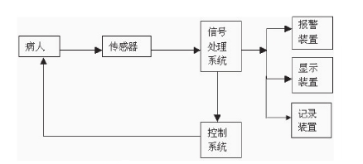
项目导入
监护仪结构框图

Slide 7
主要内容：
知识链接
整机组装的工艺流程
电子产品组装工艺
印刷电路板的装配
电子整机产品的调试
电子产品的老化
电子产品包装入库
便携式监护仪的分析

Slide 8
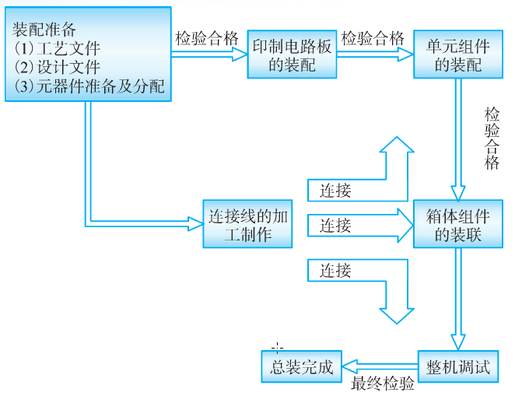
一、整机组装的工艺流程
电子产品的整机组装一般可以简化为组装准备、连接线加工、印刷电路板装配、单元组装、整机总装和整机调试等几个阶段。
整机组装的工艺流程简图

Slide 9
一、整机组装的工艺流程
1. 装配准备主要根据电子产品的生产特点、生产设备以及生产规模而定。
2. 连接线的加工与制作就是按照工艺文件，对整个装配过程中所用到的各类数据线、导线、连接线等进行加工处理。
3. 印制电路板的装配在电子产品生产中是非常重要的环节，主要是将电容器、电阻器、晶体管集成电路等电子元器件按照设计文件的要求安装在 PCB板上。

Slide 10
一、整机组装的工艺流程
4. 单元组件的装配就是将所有组装好的印制电路板的单元进行组装，检测单元组件的装配工艺和功能。
5. 箱体组件的装联就是将所有组装好的单元印制电路板组装在箱体、柜体上，装配、布线、连线等。
6. 整机调试就是电子产品装配成整机后的测试和调整。通过调整使得产品完成正常的工作过程，达到预定的工作状态；通过测试使得产品达到预定的技术指标，完成预定工作。
7. 最终验收即对电子产品进行综合检测、包装和入库。

Slide 11
二、电子产品组装工艺
1. 电子产品组装工艺
组装工艺包括焊接装配、压接装配、绕接装配、螺纹铆接装配、胶接装配、穿刺装配等。

Slide 12
二、电子产品组装工艺
2. 电子产品的组装要求
（1）总装前对零部件或组件进行调试、检验。
（2）总装应采用合理的安装工艺，用经济、高效 、先进的装配技术，使产品达到预期的效果 ，满足产品在功能、技术指标和经济指标等方面的要求。
（3）严格遵守总装的顺序要求，注意前后工序的衔接。
（4）总装过程中，不能损伤元器件和零、部件，要保证安装件的正确，保证产品的电性能的稳定，并有足够的机械强度和稳定度 。
（5）总装中每一个阶段都应严格执行自检、互检与专职调试检验的“三检”原则 。

Slide 13
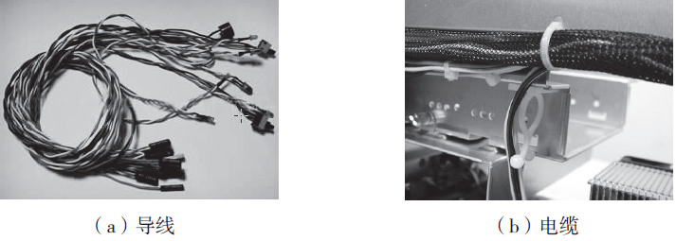
二、电子产品组装工艺
3. 连接线的加工工艺
（1）导线的作用
电子设备组装的电气连接主要采用导线、电缆以及其他电导体等方式进行连接。
整机组装线束

Slide 14
二、电子产品组装工艺
3. 连接线的加工工艺
（2）屏蔽导线和同轴电缆端头的加工
屏蔽导线是指在绝缘导线外面套上一层金属编织线的特殊导线，作用是防止导线周围的电场或磁场干扰电路正常工作。
屏蔽导线是采用两端接地的方式还是一端接地的方式，要根据其设计要求决定，一般，短的屏蔽导线均采用一端接地

Slide 15
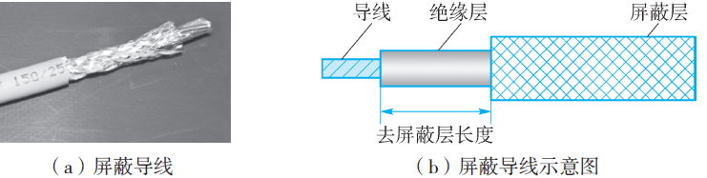
二、电子产品组装工艺
3. 连接线的加工工艺
（2）屏蔽导线和同轴电缆端头的加工
① 屏蔽导线端头去除屏蔽层的长度。
屏蔽导线

Slide 16
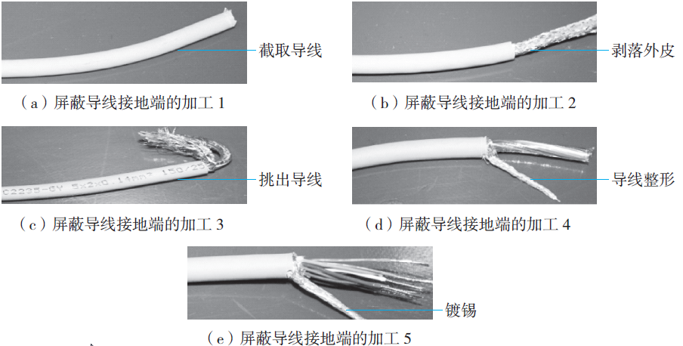
二、电子产品组装工艺
3. 连接线的加工工艺
（2）屏蔽导线和同轴电缆端头的加工
② 屏蔽导线接地端的加工方法。
屏蔽导线接地端的加工方法

Slide 17
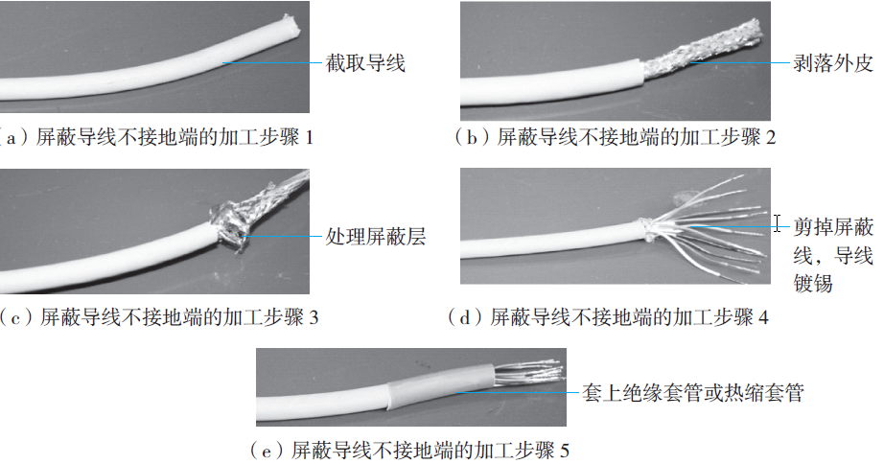
二、电子产品组装工艺
3. 连接线的加工工艺
（2）屏蔽导线和同轴电缆端头的加工
③ 屏蔽导线不接地端的加工方法
屏蔽导线不接地端的加工方法

Slide 18
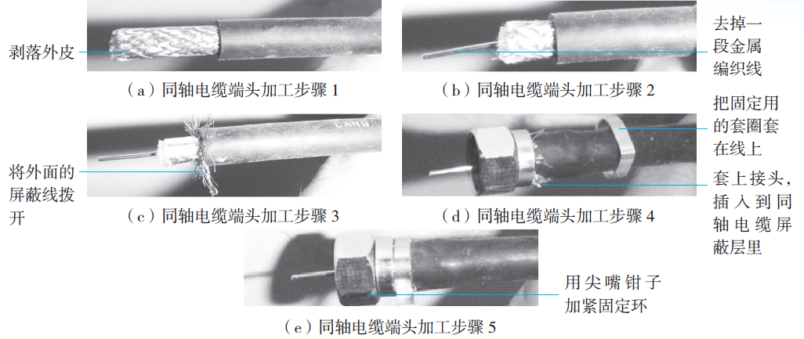
二、电子产品组装工艺
3. 连接线的加工工艺
（2）屏蔽导线和同轴电缆端头的加工
④ 同轴电缆端头加工方法。
同轴电缆端头加工方法

Slide 19
二、电子产品组装工艺
3. 连接线的加工工艺
（3）线束的加工工艺
① 电子设备机箱结构与线束布线
a. 机箱设备大小与线束布线
b. 机箱的材质与线束布线
② 线束的加工工艺
a. 捆扎材料
b. 捆扎要求
c. 导线端子与导线的连接

Slide 20
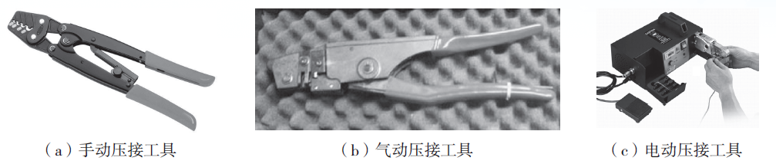
二、电子产品组装工艺
3. 连接线的加工工艺
（3）线束的加工工艺
③ 压接工艺
a. 压接的特点
b. 压接工具的种类
压接工具

Slide 21
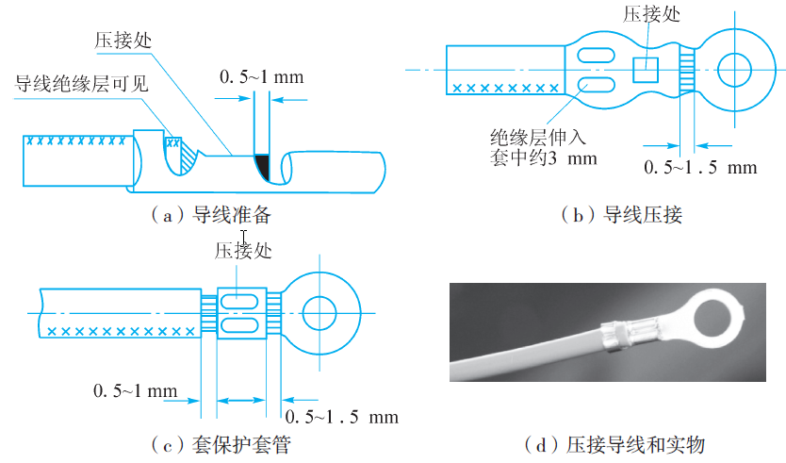
二、电子产品组装工艺
3. 连接线的加工工艺
（3）线束的加工工艺
③ 压接工艺
c. 压接工艺的
工作步骤
压接工艺示意图

Slide 22
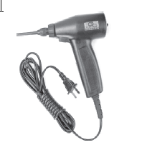
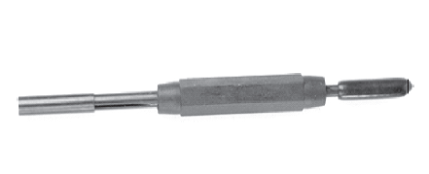
二、电子产品组装工艺
3. 连接线的加工工艺
（3）线束的加工工艺
④ 绕接工艺
a. 绕接的特点
b. 绕接工具
手动绕接枪（绕接工具）
退线器（显线工具）

Slide 23
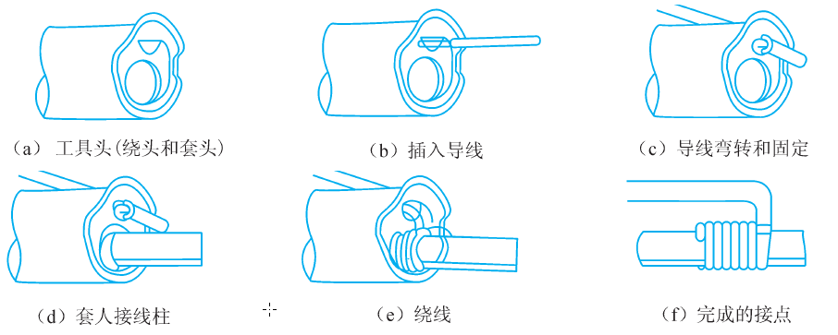
二、电子产品组装工艺
3. 连接线的加工工艺
（3）线束的加工工艺
④ 绕接工艺
c. 绕接工艺
绕接工艺的步骤

Slide 24
二、电子产品组装工艺
3. 连接线的加工工艺
（3）线束的加工工艺
④ 绕接工艺
d. 绕接质量要求
1）绕接的最少绕接圈数为 4 ～ 8 圈；
2）绕接间隙必须相邻两圈的间隙不得大于导线直径的一半，所有间隙的总和，不得大于导线的直径（第一圈和最后一圈除外）；
3）一个接线柱上以不超过三个绕接点为宜；
4）绕接头外观不得有明显的损伤和撕裂；
5）绕接的强度要能承受规定检测手段的负荷。

Slide 25
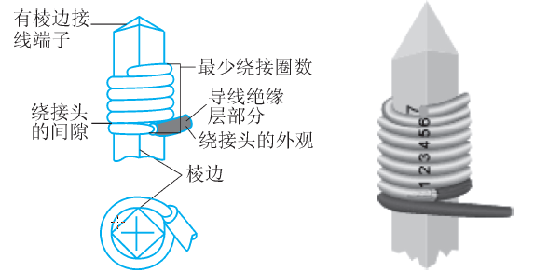
二、电子产品组装工艺
3. 连接线的加工工艺
（3）线束的加工工艺
④ 绕接工艺
d. 绕接质量要求
绕接质量要求示意图

Slide 26
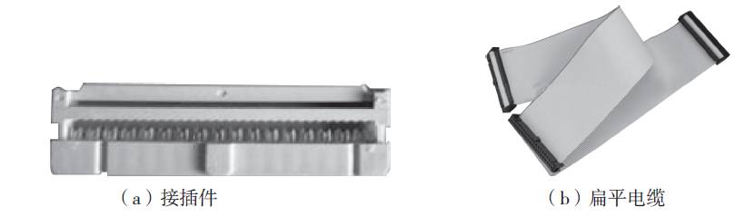
二、电子产品组装工艺
3. 连接线的加工工艺
（3）线束的加工工艺
⑤ 穿刺工艺
穿刺焊接是将需要连接的扁平电缆盒接插件，置于穿刺机（或台钳）的上、下工装模块之中施行穿刺连接。
接插件及扁平电缆

Slide 27
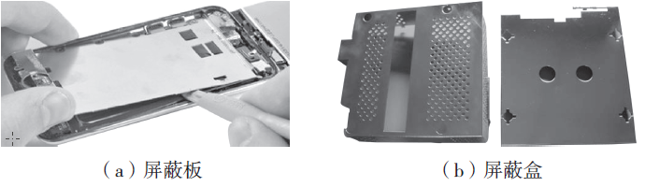
二、电子产品组装工艺
4. 屏蔽装置的装配
（1）屏蔽的结构
屏蔽板和屏蔽盒

Slide 28
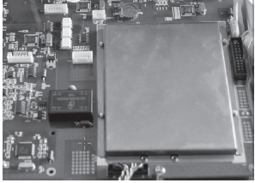
二、电子产品组装工艺
4. 屏蔽装置的装配
（2）屏蔽件的装配
① 螺装或铆装
屏蔽件用螺装或铆装方式装配时，要求接触面平整；装配时使用的螺钉
、铆钉要紧固好、不能松动，以减少其接触电阻。
螺装屏蔽盒

Slide 29
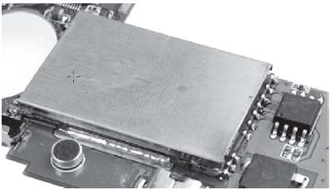
二、电子产品组装工艺
4. 屏蔽装置的装配
（2）屏蔽件的装配
② 锡焊装配
将屏蔽板或屏蔽围框直接焊接在印刷电路板地线上，其缝隙也用焊料
焊接，所以屏蔽效果较好，干扰电磁波的泄漏小。
锡焊装配屏蔽盒

Slide 30
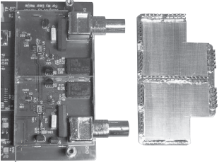
二、电子产品组装工艺
4. 屏蔽装置的装配
（2）屏蔽件的装配
③ 屏蔽盒盖弹性嵌装
对屏蔽盒盖之间进行嵌装时，用力要均匀，防止因硬性撬开或掰开
屏蔽盖、弹簧片而造成永久变形，影响其紧密性，降低屏蔽性能。
屏蔽盒盖弹性嵌装

Slide 31
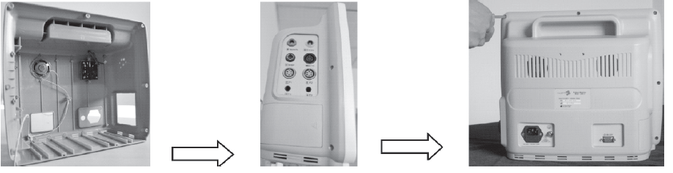
二、电子产品组装工艺
5. 面板、机壳装配工艺
面板与外壳合拢装配时，自攻螺钉紧固应无偏斜、松动，并准确装配到位。装配完毕，用“风枪”清洁面板和机壳表面，然后装入塑料袋并封口，再加塑料泡沫衬垫后装箱。
机壳装配

Slide 32

三、印刷电路板的装配
1. 自动焊接的工艺流程
印刷电路板的装配就是按设计文件要求将所有元器件装配在印刷
电路板上。
自动焊接的工艺流程

Slide 33
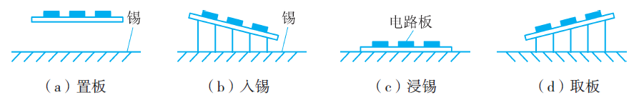
三、印刷电路板的装配
2. 自动化焊接
（1） 浸焊
将插好元器件的印刷电路板浸入熔融状态的锡锅中，一次完成印刷
电路板上的所有焊点的焊接过程
浸焊四个过程

Slide 34
三、印刷电路板的装配
2. 自动化焊接
（1） 浸焊
① 手动浸焊
②自动浸焊
a. 自动浸焊的工艺流程
自动浸焊的工艺流程：插装元器件→喷涂焊剂→浸焊→撤离印刷电路板→冷却剪脚→检查修补
b. 自动浸焊设备

Slide 35
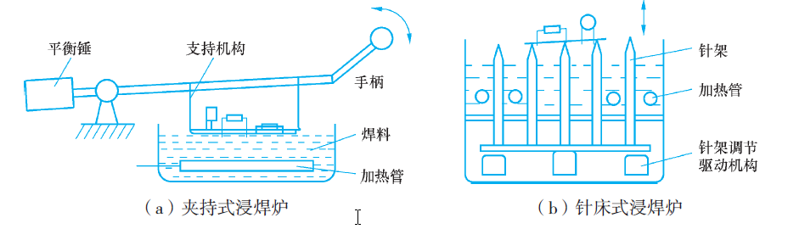
三、印刷电路板的装配
2. 自动化焊接
（1） 浸焊
②自动浸焊
b. 自动浸焊设备
自动浸焊设备示意图

Slide 36
三、印刷电路板的装配
2. 自动化焊接
（1） 浸焊
③ 浸焊的特点
操作简单，无漏焊现象，生产效率高，但容易造成虚焊缺陷，且焊槽温度掌握不当时，会导致印刷电路板起翘、变形，元器件损坏，所以常常需要补焊和修正焊点。

Slide 37
三、印刷电路板的装配
2. 自动化焊接
（2） 波峰焊
① 波峰焊机工作原理
波峰焊（Wave Soldering）是利用焊锡槽内的机械式或电磁式离心泵，将熔融焊料压向喷嘴，形成一股向上平稳喷涌的焊料波峰，并源源不断地从喷嘴中溢出，装有元器件的印刷电路板以平面直线运动的方式通过喷嘴溢出的焊料波峰，在焊接面上形成浸润焊点而完成焊接

Slide 38
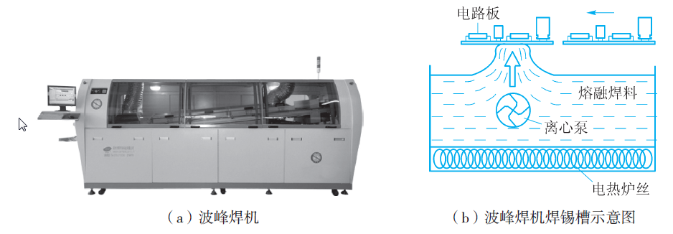
三、印刷电路板的装配
2. 自动化焊接
（2） 波峰焊
① 波峰焊机工作原理
波峰焊机和波峰焊机焊锡槽示意图

Slide 39
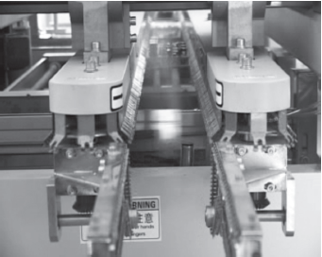
三、印刷电路板的装配
2. 自动化焊接
（2） 波峰焊
② 波峰焊机
波峰焊机传送机构

Slide 40
三、印刷电路板的装配
2. 自动化焊接
（2） 波峰焊
③ 波峰焊机的工作流程
波峰焊机的工作流程：准备→装件→喷涂助焊剂→预热→波峰焊→冷却→铲头→清洗。

Slide 41
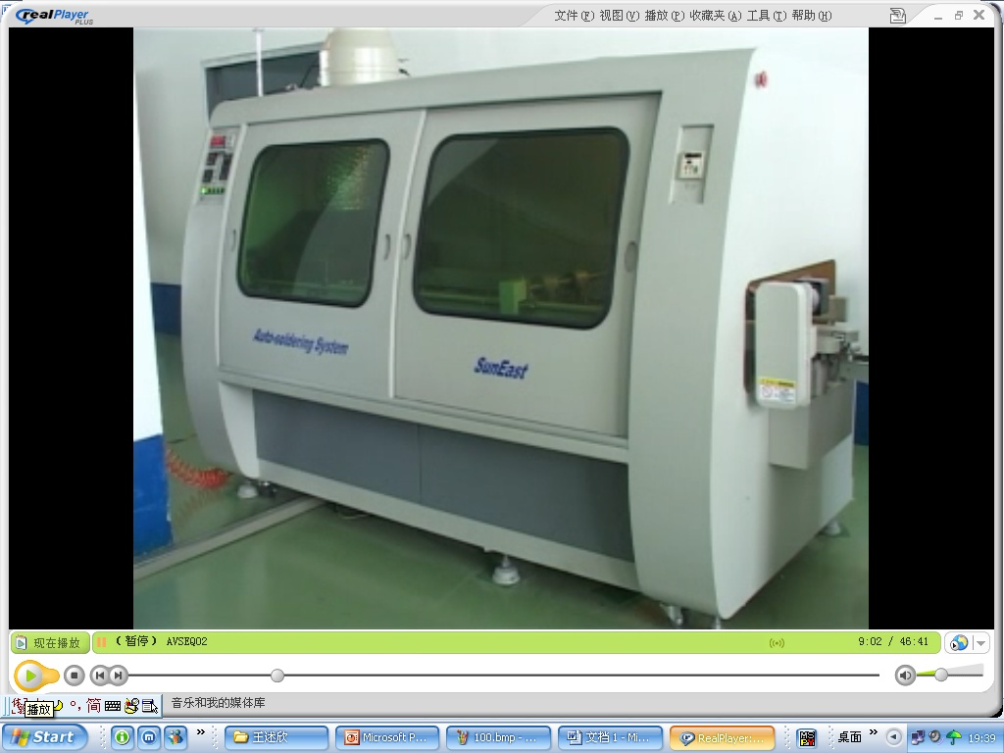
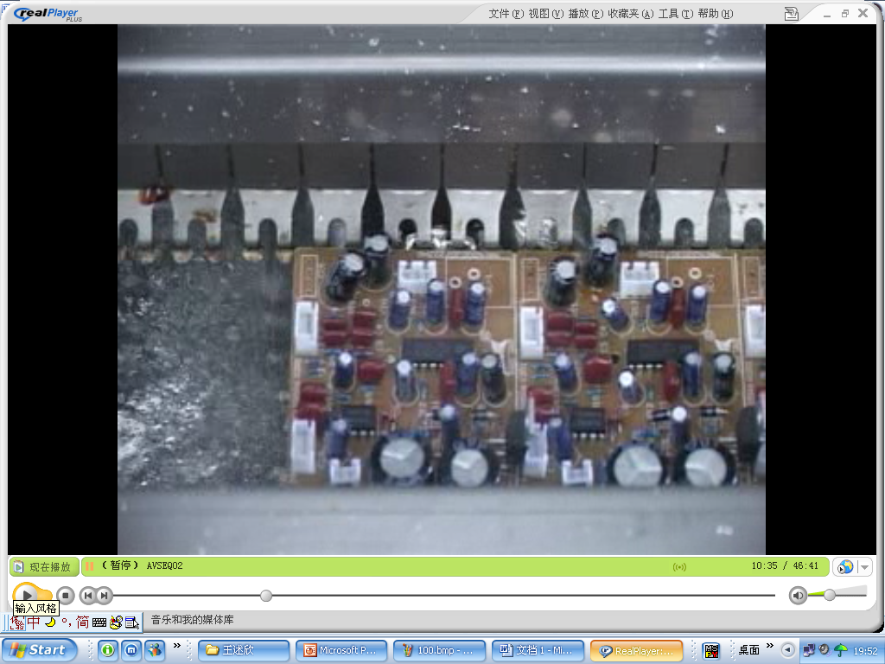
三、印刷电路板的装配
2. 自动化焊接
（2） 波峰焊
④ 表面安装使用的波峰焊接机
波峰焊机 电路板经过波峰焊

Slide 42
三、印刷电路板的装配
2. 自动化焊接
（3 ）再流焊
① 再流焊的工作原理
再流焊技术的焊料是焊锡膏。其工艺过程为：预先在印刷电路板的焊接部位施放适量和适当形式的焊锡膏，然后贴放表面组装元器件，焊锡膏将元器件粘在PCB板上，利用外部加热源加热预先分配在印制板上的焊锡膏，使其重新熔化而再次流动浸润，从而将元器件焊接到印制电路板上。

Slide 43
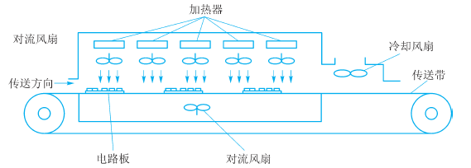
三、印刷电路板的装配
2. 自动化焊接
（3 ）再流焊
② 再流焊设备
主要由加热源、PCB板传送装置、空气循环装置、冷却装置、排风装置、温度控制装置以及计算机控制系统组成。
再流焊机结构示意图

Slide 44
三、印刷电路板的装配
2. 自动化焊接
（2） 波峰焊
③ 再流焊的工作流程
再流焊的工作流程：涂敷焊剂→贴装→烘干→预热→再流焊→清洗。

Slide 45
三、印刷电路板的装配
2. 自动化焊接
（2） 波峰焊
④ 再流焊的工作方式
再流焊的核心环节是将预敷的焊料熔融、再流和浸润。

Slide 46
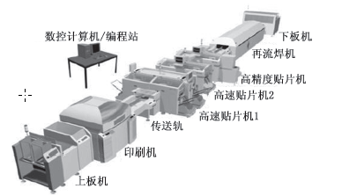
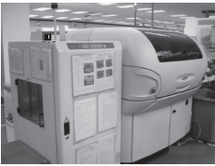
三、印刷电路板的装配
3. SMT再流焊工艺设备
（1） SMT 印刷机
① 再流焊工艺的焊膏
② SMT 印刷机结构和原理
③ 印刷机的主要技术指标
焊膏印刷机
SMT生产设备

Slide 47
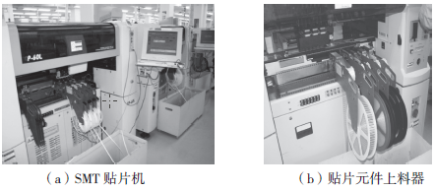
三、印刷电路板的装配
3. SMT再流焊工艺设备
（2） SMT 元器件贴片机
SMT元器件贴片机

Slide 48
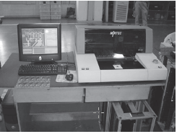
三、印刷电路板的装配
3. SMT再流焊工艺设备
（3） SMT 电路板的焊接质量检测
① AOI 自动光学检测系统
SMT电路板的AOI焊接检测设备

Slide 49
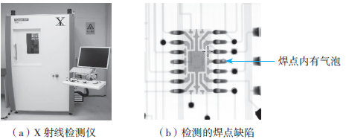
三、印刷电路板的装配
3. SMT再流焊工艺设备
（3） SMT 电路板的焊接质量检测
② X 射线检测
X射线检测仪及检测的焊点缺陷

Slide 50
三、印刷电路板的装配
3. SMT再流焊工艺设备
（3） SMT 电路板的焊接质量检测
③ 焊膏管理与使用的注意事项
焊膏通常应该保存在 5~10℃ 的低温环境下，可以储存在电冰箱的冷藏室内。
b. 使用时取出焊膏后，应该盖好容器盖，避免助焊剂挥发。
c. 涂敷焊膏和贴装元器件时，操作者应该戴手套，避免污染电路板。
d. 印好焊膏的电路板要及时贴装元器件，尽量在 4 h 内完成再流焊。
e. 免清洗焊膏原则上不允许回收使用，如果印刷涂敷的间隔超过 1 h，必须把焊膏从模板上取下来并存放到当天使用的焊膏容器里

Slide 51
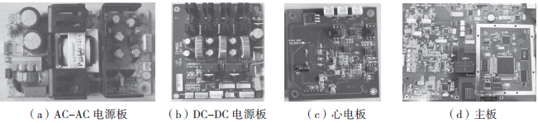
三、印刷电路板的装配
4. 印刷电路板焊接工艺流程
（1） 便携式监护仪印制电路板工艺分析
监护仪电路板

Slide 52
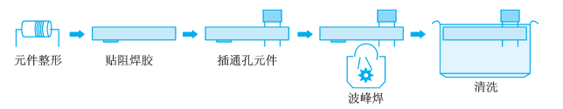
三、印刷电路板的装配
4. 印刷电路板焊接工艺流程
（2 ）印制电路板焊接工艺流程
① AC-DC（交流电到直流电转换）电源板装配
波峰焊主要工艺流程示意图

Slide 53
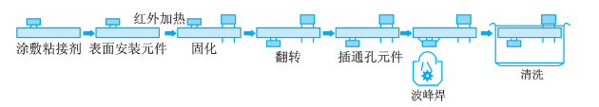
三、印刷电路板的装配
4. 印刷电路板焊接工艺流程
（2 ）印制电路板焊接工艺流程
② DC-DC（直流电到直流电转换）电源板装配
贴片-波峰焊工艺流程示意图

Slide 54
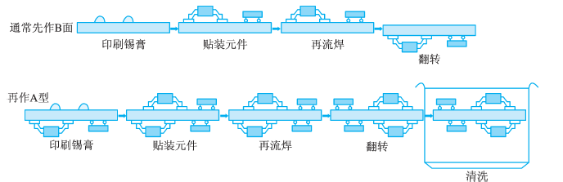
三、印刷电路板的装配
4. 印刷电路板焊接工艺流程
（2 ）印制电路板焊接工艺流程
③ 心电板装配
贴片-波峰焊工艺流程示意图

Slide 55
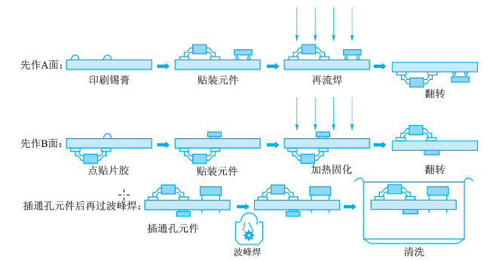
三、印刷电路板的装配
4. 印刷电路板焊接工艺流程
（2 ）印制电路板焊接工艺流程
④ 主板装配
混合装配工艺

Slide 56
三、印刷电路板的装配
4. 印刷电路板焊接工艺流程
（3）印制电路板的SMT焊接检验
① 表面贴装元件的优良焊点的条件
a.外观条件
b.内部条件
c.焊点质量标准

Slide 57
三、印刷电路板的装配
4. 印刷电路板焊接工艺流程
（3）印制电路板的SMT焊接检验
② SMT 焊接检测
a.SMT检验标准
b.SMT焊接检测方法

Slide 58
四、电子整机产品的调试
1. 调试工艺方案
指一整套适用于调试某产品的具体内容与项目（例如工作特性、测试点、电路参数等）的步骤与方法、测试条件与测试仪表、有关注意事项与安全操作规程。同时还包括调试的工时定额、数据资料的记录表格、签署格式与送交手续等。

Slide 59
四、电子整机产品的调试
2. 整机产品调试的步骤
（1 ）在整机通电调试之前，各部件应该先通过装配检验和分别调试。
（2） 检查供电情况。
（3 ）按照电路的功能模块，根据调试的方便，从前往后或者从后往前地依次把它们接通电源，分别测量各电路（或电路各级）的工作点和其它工作状态。
（4）如果是大批量生产的产品，应该为产品的调试制作专用工装，这样能够极大地提高测试的工作效率。
（5）在进行元器件的测试的时候，可能需要对某些元器件的参数做出调整。
① 选择法
② 调节可调元件法

Slide 60
四、电子整机产品的调试
2. 整机产品调试的步骤
（6 ）当各模块电路调试完成以后，把它们连接起来，测试相互之间的影响，排除影响整机性能的不利因素。
（7 ）如果调试高频部件，要采取屏蔽措施，防止工业干扰或其它强电磁场的干扰。
（8 ）测试整机的消耗电流和功率。
（9 ）对整机的其他性能指标进行测试，例如软件运行、图形、图像、声音的效果。

Slide 61
五、电子整机产品的老化
1. 加电老化的目的
整机产品总装调试完毕后，通常要按一定的技术规定对整机实施较长时间的连续通电考验，即加电老化试验。加电老化的目的是通过老化发现并剔除早期失效的电子元器件，提高电子设备工作可靠性及使用寿命，同时稳定整机参数，保证调试质量。

Slide 62
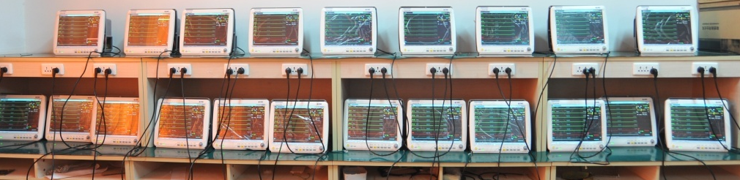
五、电子整机产品的老化
2. 加电老化的技术要求
整机加电老化的技术要求有：温度、循环周期、积累时间、测试次数和测试间隔时间等几个方面。
加电老化图

Slide 63
六、电子产品包装入库
1. 电子产品包装的种类与基本原则
运输包装即产品的外包装。
销售包装即产品的内包装。
中包装起到计量、分隔和保护产品的作用。

Slide 64
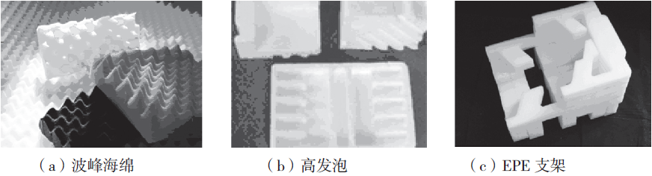
六、电子产品包装入库
2. 包装材料和要求
(1)包装材料
包装材料

Slide 65
六、电子产品包装入库
2. 包装材料和要求
（2）包装的要求
（3）装箱注意事项
包装前一般要对电子产品进行清洁处理
包装过程中产品要轻拿轻放，避免敲打、锤击，不允许给产品造
成伤害、损伤
c. 包装箱内应有成套装箱文件
d. 装入箱内的产品、附件和衬垫，不得在箱内任意移动
（4）包装的封口和捆扎

Slide 66
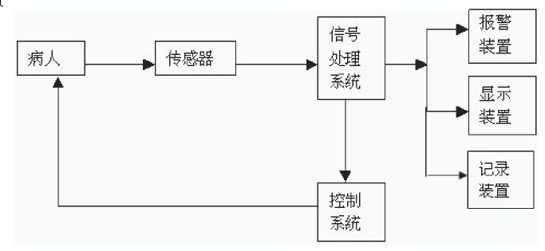
七、便携式监护仪的分析
便携式监护仪结构框图
便携式监护仪主要由传感器、信号处理系统、控制系统、显示装置和报警装置等组成。

Slide 67
七、便携式监护仪的分析
传感器：
各种电极和换能器。主要作用是将拾取的人体生理或生化参数转换成相应的电信号输出。
信号处理系统：
其作用是对传感器输出的电信号进行检测、放大、滤波和信号转换；对生理或生化参数做出逻辑分析和计算；从输入信号中截取所需信息，或是把处理以后的数据进行图像重建，并通过显示装置加以显示；再将处理分析结果与参考电平做比较，判断它是否超越正常范围，做出自动报警处理。

Slide 68
七、便携式监护仪的分析
显示与报警装置：
显示装置主要有液晶显示器、数字显示器、信号灯等，报警装置主要分音响和视觉两类报警器。
记录装置：
用记录仪或存储器做永久的记录，将监视参数记录下来作为档案保存。

Slide 69
主要步骤：
项目实施
总装准备
连接线的加工与制作
印刷电路板装配
零部件测试
单元组件的装配
箱体组件
整机调试
监护仪老化
按照入库流程将便携式监护仪整机包装入库

Slide 70

一、总装准备
1. 准备好电阻、电容、电感、晶体管、集成电路等材料。工作人员需要对芯片和元件进行仔细检查，严把质量关，确保从源头杜绝劣质原料进入生产线
2. 人工检验并通过专用的设备记录 PCB 板的各种信息和日期。
原材料检验

Slide 71
二、连接线的加工与制作
按照工艺设计文件，对整个装配过程中所用到的各类数据线、导线、连接线等进行加工处理。要求在数量上要保证装配过程中连接线的需要；在质量上严格按照工艺设计文件加工。最后，还要对加工制作好的连接电缆和接头进行检测。

Slide 72
三、印刷电路板装配
采用自动焊接技术，根据印制电路板特点采用不同的自动焊接工艺安装便携式监护仪印制板的 AC-DC，DC-DC 电源板、心电板、主板、键盘板、SPO2 板。

Slide 73
四、零部件测试
对零部件的电性能的进行检验测试，使得零部件达到预定的工作状态。
五、单元组件的装配
用螺装工艺对液晶显示屏、屏蔽盒、接插件等部件进行组装等。

Slide 74
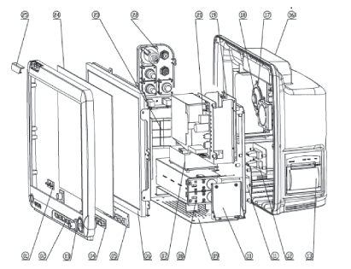
六、箱体组件
按照工艺文件要求，将所有组装好的组件组装到箱体上。
箱体组件的示意图

Slide 75
七、整机调试
1. 准备好专用测试仪、传感装置、计算机等测试设备和测试软件。
2. 对可调部件进行调整，使电路能完成正常的工作过程。
3. 对整机的电性能的调整，使整机能达到预定的工作状态。
4. 对整机进行功能和性能的综合检测，整体测试产品能否达到预定的技术指标，能否完成预定工作。

Slide 76
八、监护仪老化
在老化室对监护仪进行动态老化，并随时监控记录。

Slide 77
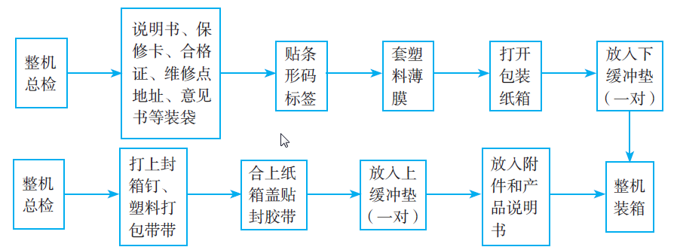
九、整机包装入库
便携式监护仪整机包装入库流程

Slide 78
项目评价
1. 上交学生工作页；
2. 各组成员自评。
3. 由组长进行汇报，全班同学边听边提问题，
小组互评；
4. 教师评价，最终评选出优秀的小组进行奖励。

Slide 79
项目总结
本项目以便携式监护仪的组装为主线，介绍了电子产品自动化生产线设备以及电阻产品整机装配工艺方面的知识，包括以下内容：
1.电子产品整机组装工艺流程。
2.印刷电路板装配的自动化生产设备及工艺。
3.SMT生产设备及工艺。

Slide 80
THANK YOU

